Slide 1
Тема: Монголо-татарское нашествие
Проблемный вопрос:
Почему монголо-татарам удалось захватить Русь?

Slide 2
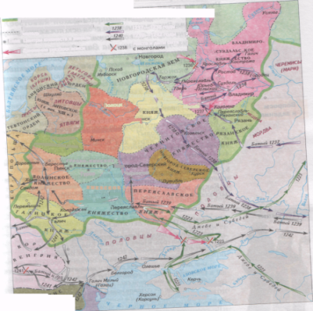
Невозможно быть русским, Непрядву сочтя за ручей. Не любя свой народ, Не полюбишь ни чей… Мы прикрыли Европу Щитами червлеными, Как прикрыли потом – Двадцатью миллионами. Е. Евтушенко.
С востока стали приходить тревожные известия о том ,что из глубин Азии , из степей Забайкалья двинулись на завоевание новых земель и овладения богатствами , огромные полчища кочевников - монголов .В историю они вошли под названием монголо –татары. .Монгольские племена в этих завоевательных походах против ближайших и дальних соседей возглавил Чингисхан.

Slide 3
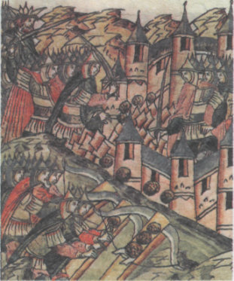
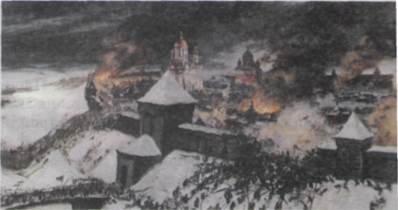
Нашествие Батыя
Монгольское вторжение принесло русской земле страшное разорение. Из 74 городов 49 были разрушены, а в 14 жизнь более не возродилась

Slide 4
Евпатий Коловрат
«Ты знаешь ли, витязь, ужасную весть ?
В рязанские стены вломились татары
Там сильные долго сшибались удары,
Там долго сражались с насилием честь,
Но всех победили Батыевы рати :
Наш град - пепелище и князь наш убит Евпатию бледный гонец говорит,
И , страшно бледнея , внимает Евпатий…
... Не синее море кипит и шумит ,
Почуяв внезапный набег урагана ,
Редеет ночного тумана покров,
Утихла долина убийства и славы,
Кто сей на долине убийства и славы
Лежит , окружённый телами врагов?
Уста уж не кличут бестрепетных братии,
Уж кровь запеклася в отверстиях лат,
А длань ещё держит кровавый булат:
Сей падший воитель свободы -Евпатий!

Slide 5
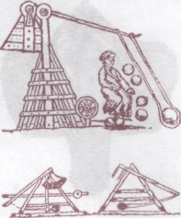
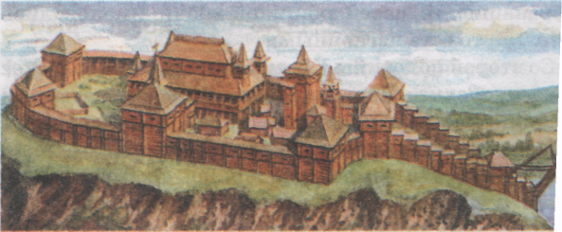
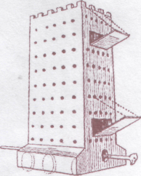
Оборона русских городов
Метательная машина монголов
Подвижная башня (Гуляй-город)

Slide 6
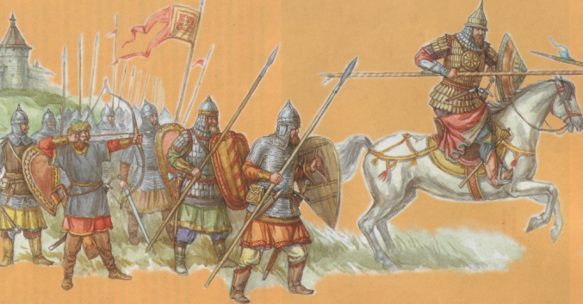
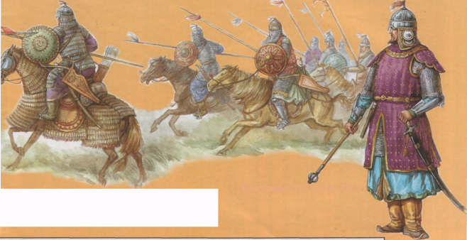
Сравните состав и вооружение русского и монголо-татарского войска

Slide 7
Родина Чингисхана – Читинская область
Чингисхан родился в семье знатного монгола Есугэй-багатура, по одним источникам, в 1155-м, по другим — в 1162 году. Официальная династийная история Монгольской империи «Тайная история монголов» сообщает, что это произошло в местности Дэлиун-болдах. Полагают, что речь может идти об урочище на правом берегу реки Онон (бассейн Амура), кото­рое у местного населения в прошлом веке носило название Дэлюн-булдак. Располагалось оно в 230 верстах к юго-запа­ду от города Нерчинска и в 8 верстах к северу от тогдашней российско-китайской границы. Если это отождествление верно, то родился Чингисхан на территории современной Читинской области.

